Slide 1
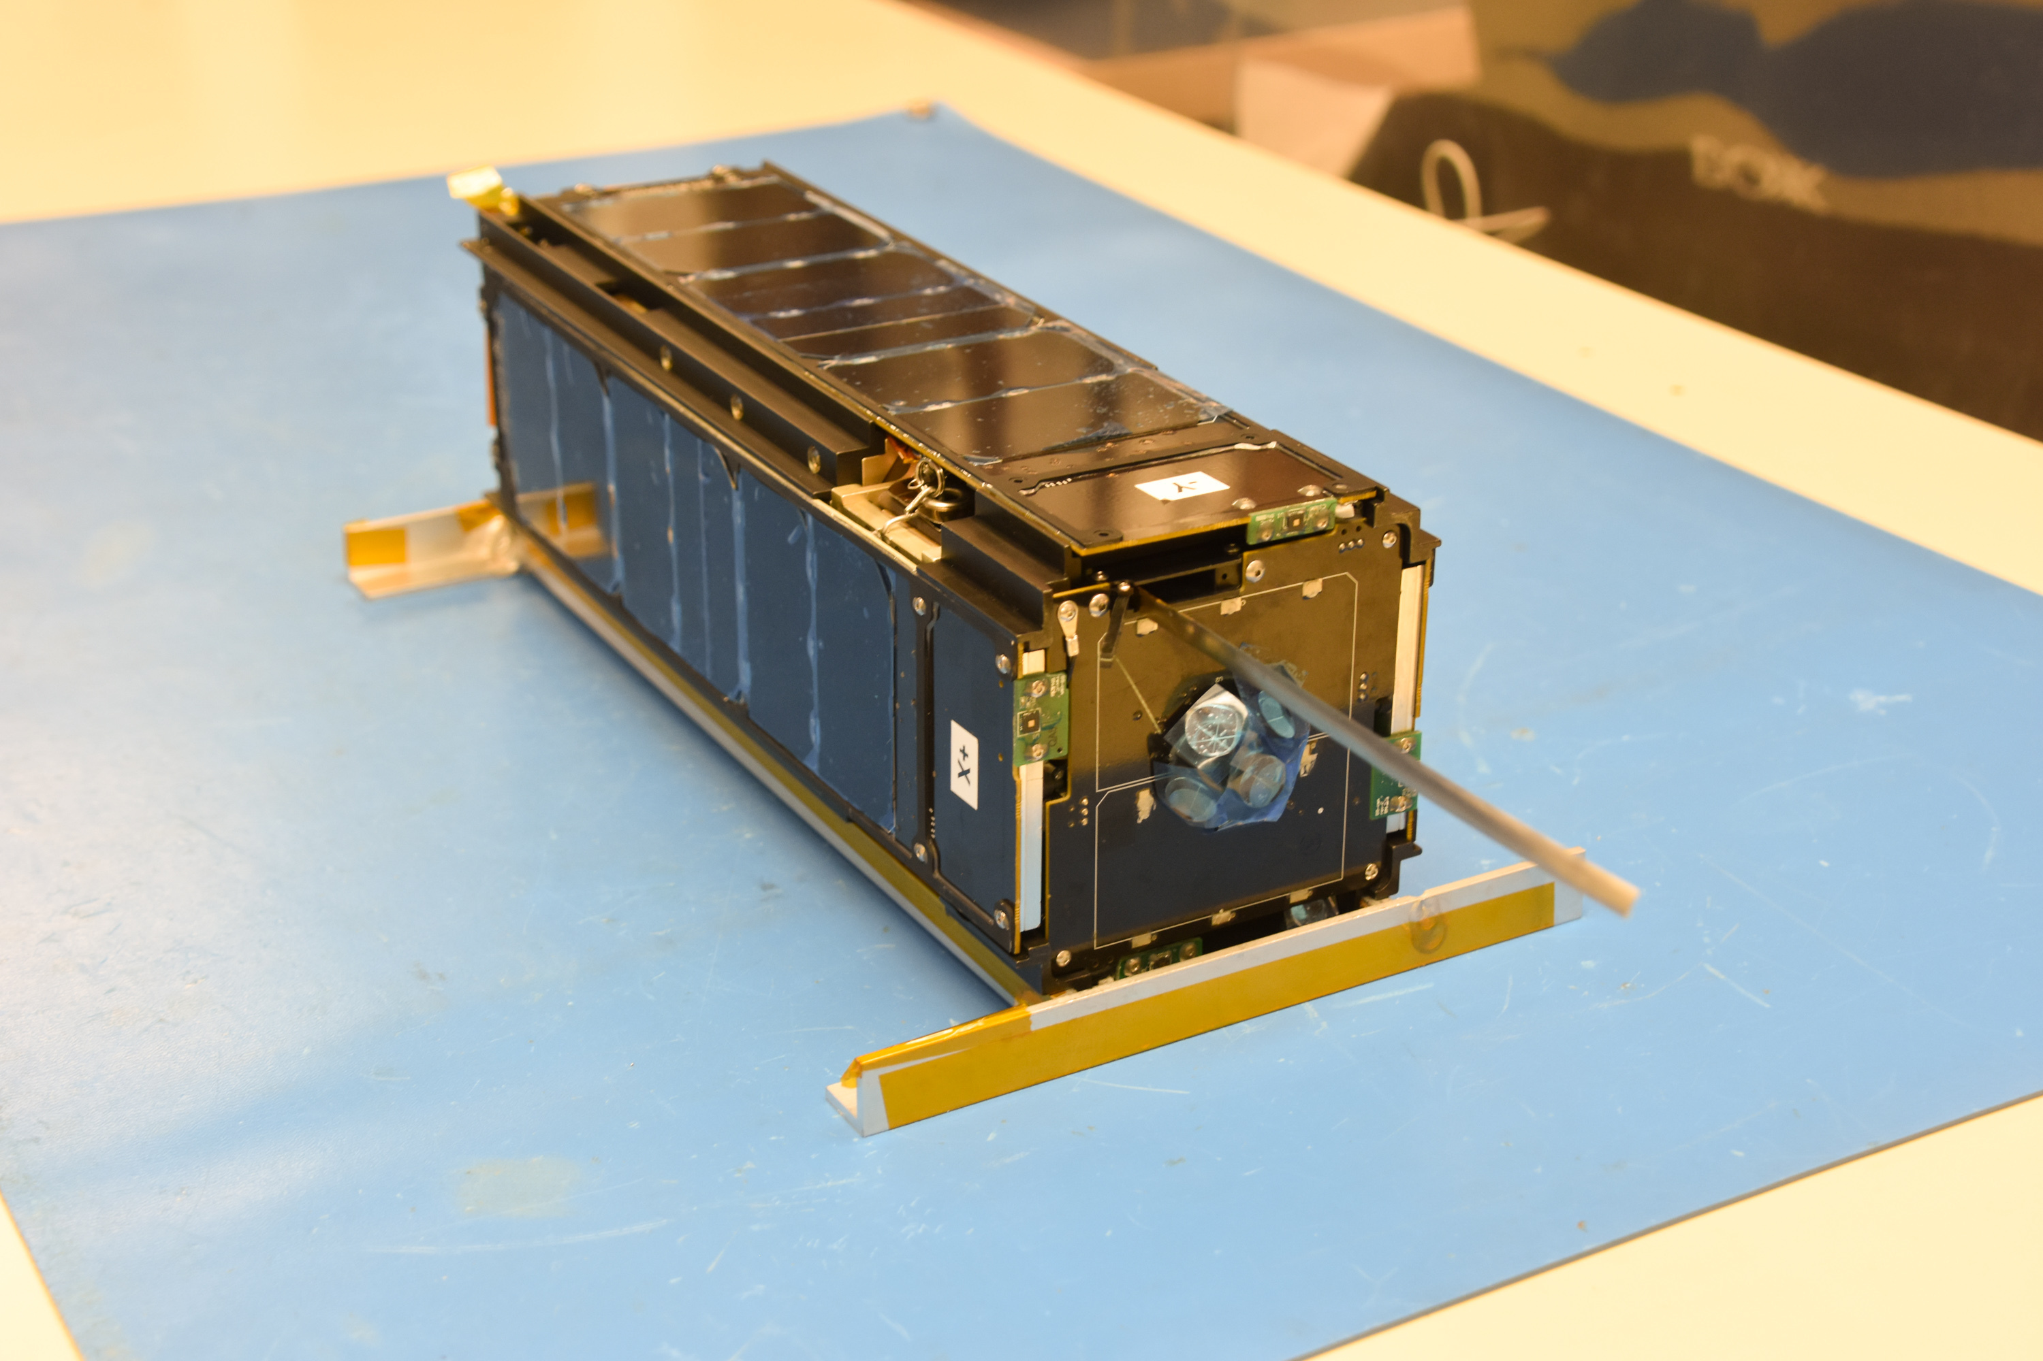
VULCANO

Slide 2
Misión CubeSat: VULCANO
Detección temprana de incendios forestales mediante sensores térmicos infrarrojos de onda larga (LWIR).
Tipo de satélite: CubeSat 3U
Objetivo: Identificar focos de incendio en zonas remotas lo antes posible.

Slide 3
Nombre de la misión: VULCANO
Inspirado en Vulcano, dios romano del fuego y la forja.
El nombre representa:
La amenaza que se busca detectar (el fuego).
La resistencia y capacidad tecnológica del satélite.

Slide 4

Desafíos de diseño: Gestión térmica
Los sensores infrarrojos necesitan estar aislados del calor generado por el propio satélite.
Fuentes de calor internas:
OBC (ordenador de a bordo)
Baterías
El objetivo es evitar ruido térmico que afecte a las imágenes.

Slide 5
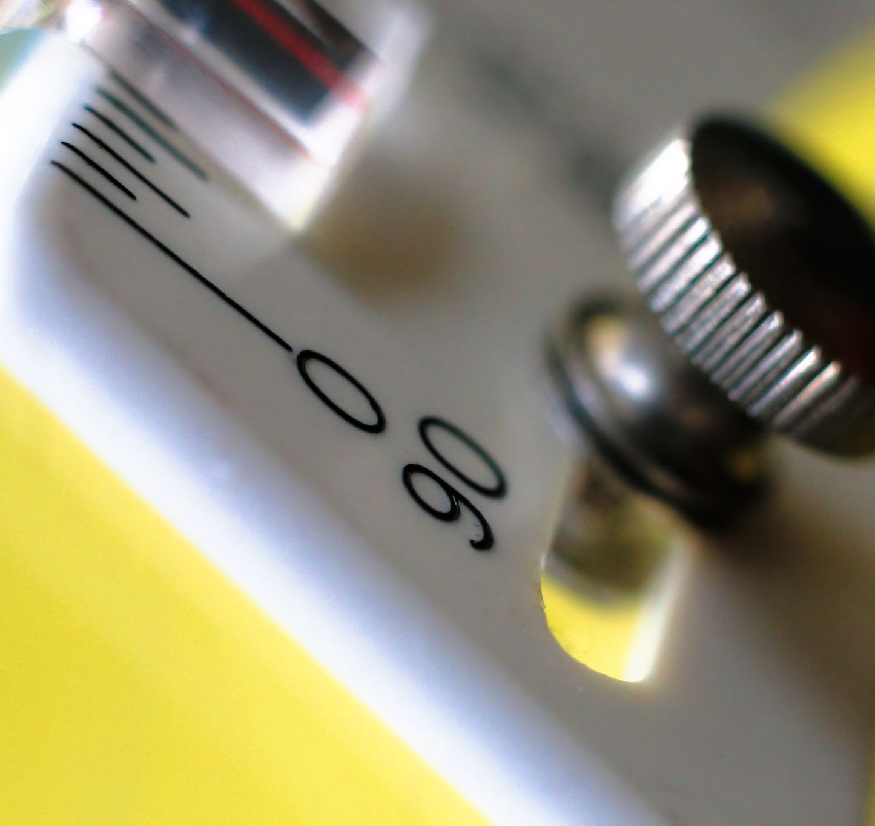
Desafíos de operación: Procesamiento on-board
Enviar imágenes térmicas constantes saturaría el ancho de banda.
Solución:
El OBC analiza las imágenes en órbita.
Solo se envía una alerta si se detecta un píxel con temperatura anómala.

Slide 6
Desafíos de diseño: Ciclo de vida y energía
El CubeSat 3U tiene espacio limitado para paneles solares.
El sensor térmico y el transmisor de alta potencia consumen mucha energía.
Se requiere una gestión energética muy eficiente.

Slide 7
Datos esperados y uso
Tipo de datos generados:
- Coordenadas GPS de puntos calientes
- Miniaturas de imágenes térmicas
Los datos se envían a servicios de emergencia y bomberos para reducir el tiempo de respuesta ante incendios.

